Slide 1
jQuery

Slide 2
jQuery – lekka biblioteka programistyczna dla języka JavaScript, ułatwiająca korzystanie z JavaScript (w tym manipulację drzewem DOM). Kosztem niewielkiego spadku wydajności w stosunku do profesjonalnie napisanego kodu w niewspomaganym JavaScripcie pozwala osiągnąć interesujące efekty animacji, dodać dynamiczne zmiany strony, wykonać zapytania AJAX. Większość wtyczek i skryptów opartych na jQuery działa na stronach nie wymagając zmian w kodzie HTML(np. zamienia klasyczne galerie złożone z miniatur linkujących do obrazków w dynamiczną galerię).

Slide 3
Po pierwsze jQuery bardzo upraszcza pisanie skryptów. Dzięki niej zamiast skupiać się jak napisać dany fragment kodu, skupiamy się na tym jak rozwiązać dany problem.
Druga bardzo ważna sprawa to olbrzymie! zaplecze gotowych pluginów. Chcesz użyć lightboxa na stronie? Dorzucasz plugin, dopisujesz 2-3 linijki kodu i masz lightbox.

Slide 4
Funkcjonalność
jQuery pozwala w wygodny i zrozumiały sposób korzystać z następujących funkcjonalności:
selektory – umożliwiają wybranie dowolnego podzbioru węzłów modelu DOM
atrybuty – jQuery pozwala przetwarzać atrybuty węzłów dokumentu
rozbudowana obsługa zdarzeń, możliwość definiowania własnych
efekty – animacje
AJAX – prosty interfejs realizujący asynchroniczne zapytania

Slide 5
Rozpoczęcie pracy
Należy dołączyć jej plik do naszej strony. Możemy albo ściągnąć plik z biblioteką na dysk, albo odwołać się do wystawionej w necie wersji. Najlepiej skorzystać z serwera CDN jQuery (lub innego np. https://cdnjs.com/). Wystarczy wstawić taką ścieżkę przed nasze skrypty po czym można zaczynać tworzyć.

Slide 6
Znak $ i składnia łańcuchowa
$('#pierwszy').css({background : 'blue'}).delay(2000).slideUp().delay(1000).fadeIn(1000); //wcale nie musisz wszystkiego pisać w jednej linii
$('#pierwszy')
.css({ background : 'blue' })
.delay(2000)
.slideUp() //zwijanie do góry
.delay(1000)
.fadeIn(1000); //pojawianie się

Slide 7
jQuery – animacje - biblioteka
<script src="https://ajax.googleapis.com/ajax/libs/jquery/3.4.1/jquery.min.js"></script>
Metoda animate();
animate(properties, time*, ease*).

Slide 8
zamiana Diva lub Buttona
<button type="button" class="button" id="testAnim">Animuj</button>
<div id="testAnimBlock" class="test-block">DIV</div>
$("#testAnim1").on('click', function(){ $(this).animate({
width: "500px",
opacity: 0.4,
fontSize: "3em",
borderWidth: "10px" },
1500); });

Slide 9
ease
Parametr ease określa przebieg animacji.
$("#testAnim2").on('click', function(){ $(this).animate({ height:200,
width:400,
opacity: 0.5 },
{ duration: 1000, //czas animacji
ease: 'linear', //typ animacji
complete: function() { //funkcja zwrotna alert("koniec animacji");
}
} ); });

Slide 10
Inne opcje dla wartości
$("#testAnim4").on('click', function(){ $(this).animate({ width: "+=" + 50,
height: "+=" + 10,
opacity: "-=" + 0.1,
duration : 2000 //inny sposób deklaracji czasu trwania animacji }); });

Slide 11
$("#testAnim6").on({
'mouseover' : function() { $(this).stop().animate({width:300}, 500); }, 'mouseout' : function() { $(this).stop().animate({width:200}, 500); } });

Slide 12
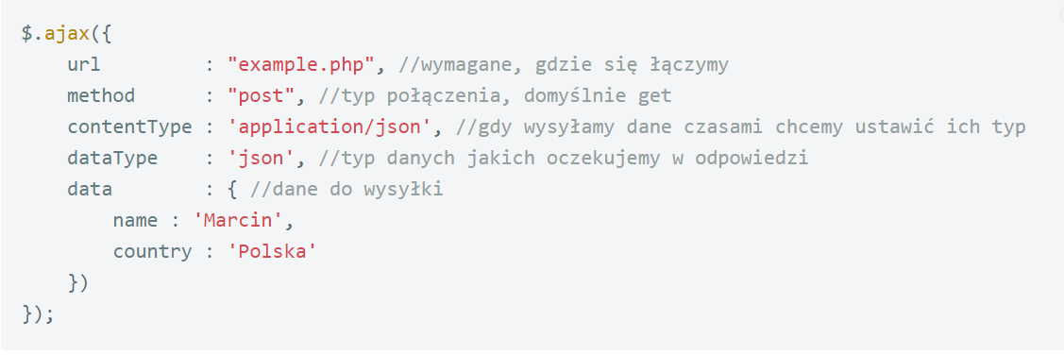
jQuery - Ajax
Funkcja $.ajax()

Slide 13
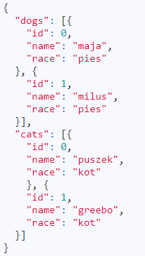
Co to JSON?
JSON to sposób na przechowywanie i przekazywanie danych za pomocą zwykłego tekstu. JSON to nic więcej niż łańcuch znaków. Ma on oczywiście pewne zasady, składnię. Na szczęście nie powinna ona sprawić nam problemów.

Slide 14
Przykład zastosowania
Kiedy użytkownik loguje się na do swojego konta w grze przeglądarkowej. Poprzez AJAX przeglądarka wysyła do serwera ID i hasło użytkownika. Skrypt po stronie serwera, napisany na przykład w PHP, sprawdza czy hasło jest poprawne. Jeżeli tak jest, w odpowiedzi skrypt wysyła do przeglądarki w formie JSON wszystkie dane użytkownika. Na podstawie tak otrzymanych danych, w przeglądarce wyświetlane są wszystkie informacje na temat konta użytkownika.

Slide 15
$.ajax
$.ajax({
url : "example.php", //wymagane, gdzie się łączymy
method : "post", //typ połączenia, domyślnie get contentType : 'application/json', //gdy wysyłamy dane czasami chcemy ustawić ich typ
dataType : 'json', //typ danych jakich oczekujemy w odpowiedzi
data : { //dane do wysyłki
name : 'Marcin',
country : 'Polska' }) });

Slide 16
const apiUrl = "https://jsonplaceholder.typicode.com";
const $list = $('.user-list');
$.ajax({
url : "https://jsonplaceholder.typicode.com/users",
method : "post",
dataType : "json",
})
.done((res) => document.write(res));

Slide 17
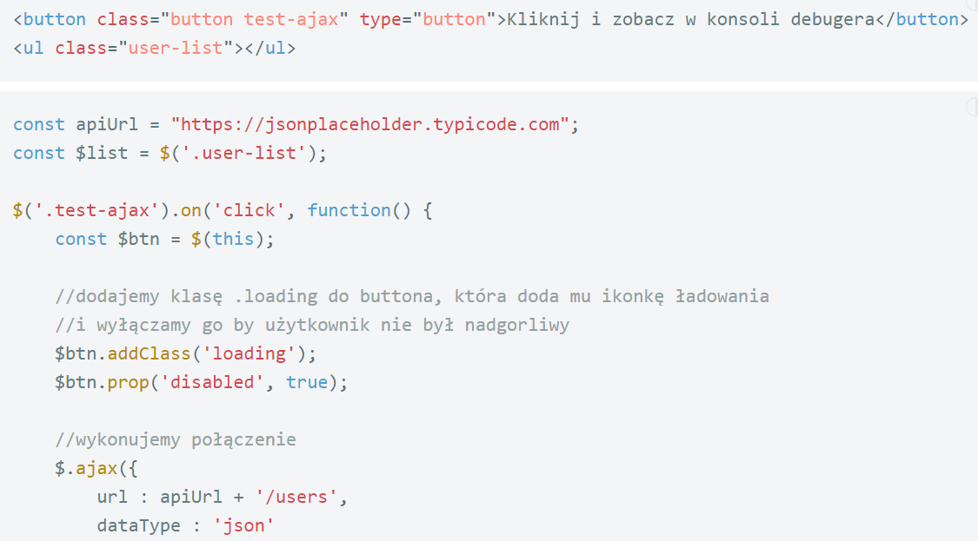
przykład pobierania danych

Slide 18
